Slide 1
SÉANCE C1 · MODULE 3
Le futur proche
« Je vais voir le médecin jeudi. » Deux verbes qui travaillent ensemble : le premier se conjugue, le second ne bouge jamais.
75 minutes · Prendre rendez-vous et aller à la pharmacie
Notes:
Ouverture du défi 2. Annoncer le programme : quatre points de langue, tous tirés des deux dialogues déjà entendus. Rien de nouveau à comprendre, seulement à nommer.

Slide 2
OBJECTIFS DE LA SÉANCE
À la fin, je serai capable de…
1
former le futur proche avec aller + infinitif ;
2
conjuguer aller au présent, aux six personnes ;
3
parler d'un rendez-vous à venir ;
4
reconnaître la négation du futur proche.
C1 · Prendre rendez-vous et aller à la pharmacie
2
Notes:
Lire les objectifs à voix haute. Y revenir au billet de sortie.

Slide 3
LA RÈGLE
aller au présent + un verbe à l'infinitif.
« Je vais prendre un rendez-vous. » Seul « aller » change avec la personne. Le deuxième verbe reste à l'infinitif, toujours.
C1 · Prendre rendez-vous et aller à la pharmacie
3
Notes:
La diapositive à photographier. Tout le reste de la séance en découle.

Slide 4
ANALYSE
Aller au présent — les six personnes
LA PERSONNE
LE FUTUR PROCHE
je
je vais prendre
tu
tu vas appeler
il / elle
elle va voir
nous
nous allons attendre
vous
vous allez recevoir
ils / elles
ils vont arriver
C1 · Prendre rendez-vous et aller à la pharmacie
4
Notes:
Le deuxième verbe est identique dans les six lignes : le faire remarquer à voix haute, c'est tout le point du tableau. Puis couvrir la colonne de droite et redire les six formes de mémoire. Deux minutes, debout.

Slide 5
PRATIQUE · 1 DE 4
Complétez
Le verbe au futur proche.
1
Demain, je ___ un rendez-vous.
2
Tu ___ la clinique.
3
Elle ___ le médecin jeudi.
4
Nous ___ notre tour.
5
Vous ___ vos résultats bientôt.
6
Les patients ___ à neuf heures.
C1 · Prendre rendez-vous et aller à la pharmacie
5
Notes:
C'est l'exercice 1 du défi 2. Le faire à l'écrit, puis relire à voix haute : la forme s'entend mieux qu'elle ne se voit.

Slide 6
CORRECTION
Complétez
Correction — on lit la réponse, on ne commente pas l'erreur.
1
Demain, je ___ un rendez-vous. » je vais prendre un rendez-vous
2
Tu ___ la clinique. » tu vas appeler la clinique
3
Elle ___ le médecin jeudi. » elle va voir le médecin jeudi
4
Nous ___ notre tour. » nous allons attendre notre tour
5
Vous ___ vos résultats bientôt. » vous allez recevoir vos résultats bientôt
6
Les patients ___ à neuf heures. » les patients vont arriver à neuf heures
C1 · Prendre rendez-vous et aller à la pharmacie
6
Notes:
Corriger en groupe. Donner la bonne réponse, sans revenir sur qui s'est trompé.

Slide 7
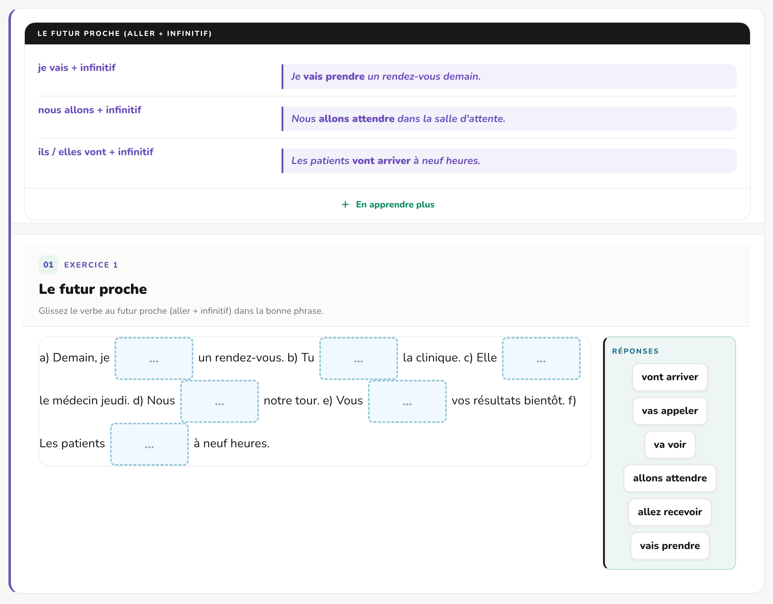
DANS L'ACTIVITÉ INTERACTIVE
Le futur proche
L'écran que les élèves vont ouvrir. Les réponses sont encore dans le banc, à droite.
C1 · Prendre rendez-vous et aller à la pharmacie
7
Notes:
Projeter avant d'ouvrir l'activité. Faire dire à deux ou trois élèves où irait la première réponse, sans y toucher : on vérifie qu'ils ont compris la consigne, pas le contenu. Ouvrir ensuite le module sur les postes.

Slide 8
LE PIÈGE DU DEUXIÈME VERBE CONJUGUÉ
Le piège le plus fréquent
ON ENTEND SOUVENT
IL FAUT DIRE PLUTÔT
Je vais prends un rendez-vous.
Je vais prendre un rendez-vous.
Après « aller », le deuxième verbe ne se conjugue jamais. Un seul verbe porte la personne dans la phrase, et c'est « aller ».
C1 · Prendre rendez-vous et aller à la pharmacie
8
Notes:
Erreur la plus fréquente, dans toutes les langues d'origine. La traiter longuement, elle revient jusqu'à la fin du module.

Slide 9
LE PIÈGE DU « À »
Le piège le plus fréquent
ON ENTEND SOUVENT
IL FAUT DIRE PLUTÔT
Je vais à prendre un rendez-vous.
Je vais prendre un rendez-vous.
Rien ne s'intercale entre les deux verbes. « Je vais à la clinique » est correct — mais là, « aller » garde son vrai sens de déplacement, et il est suivi d'un lieu, pas d'un verbe.
C1 · Prendre rendez-vous et aller à la pharmacie
9
Notes:
La comparaison des deux emplois d'« aller » éclaire : déplacement vers un lieu, ou futur devant un verbe.

Slide 10
PRATIQUE · 2 DE 4
Déplacement ou futur ?
Qu'est-ce que « aller » veut dire ici ?
1
Je vais à la pharmacie.
2
Je vais prendre mon comprimé.
3
Nous allons à la clinique jeudi.
4
Nous allons attendre dans la salle d'attente.
C1 · Prendre rendez-vous et aller à la pharmacie
10
Notes:
Le test : ce qui suit est-il un lieu ou un verbe ? Simple et fiable.

Slide 11
CORRECTION
Déplacement ou futur ?
Correction — on lit la réponse, on ne commente pas l'erreur.
1
Je vais à la pharmacie. » déplacement — un vrai trajet
2
Je vais prendre mon comprimé. » futur proche — ça va arriver bientôt
3
Nous allons à la clinique jeudi. » déplacement
4
Nous allons attendre dans la salle d'attente. » futur proche
C1 · Prendre rendez-vous et aller à la pharmacie
11
Notes:
Corriger en groupe. Donner la bonne réponse, sans revenir sur qui s'est trompé.

Slide 12
PRATIQUE · 3 DE 4
À la forme négative
La négation entoure « aller ».
1
Je vais attendre.
2
Elle va prendre ce médicament.
3
Nous allons arriver en retard.
4
Vous allez boire de l'alcool.
C1 · Prendre rendez-vous et aller à la pharmacie
12
Notes:
Le « ne » se perd à l'oral rapide, mais il s'écrit. Le dire clairement : ce n'est pas une faute de l'omettre en parlant, c'en est une à l'écrit.

Slide 13
CORRECTION
À la forme négative
Correction — on lit la réponse, on ne commente pas l'erreur.
1
Je vais attendre. » Je ne vais pas attendre.
2
Elle va prendre ce médicament. » Elle ne va pas prendre ce médicament.
3
Nous allons arriver en retard. » Nous n'allons pas arriver en retard.
4
Vous allez boire de l'alcool. » Vous n'allez pas boire d'alcool.
C1 · Prendre rendez-vous et aller à la pharmacie
13
Notes:
Corriger en groupe. Donner la bonne réponse, sans revenir sur qui s'est trompé.

Slide 14
PRATIQUE · 4 DE 4
Votre semaine
Quatre phrases au futur proche, sur votre vraie semaine.
1
Un rendez-vous
2
Un appel
3
Un médicament
4
Autre chose
C1 · Prendre rendez-vous et aller à la pharmacie
14
Notes:
Dix minutes. Ramasser à la fin de la séance pour repérer les « vais prends » qui subsistent.

Slide 15
BILLET DE SORTIE
Écrivez trois choses que vous allez faire cette semaine pour votre santé.
Trois phrases au futur proche.
Un rendez-vous, un appel, un médicament — ou autre chose.
C1 · Prendre rendez-vous et aller à la pharmacie
C1 · Prendre rendez-vous et aller à la pharmacie
15
Notes:
Ramasser. Le repérage des erreurs sur ces trois phrases prend deux minutes et dit exactement qui a compris.

